Slide 1
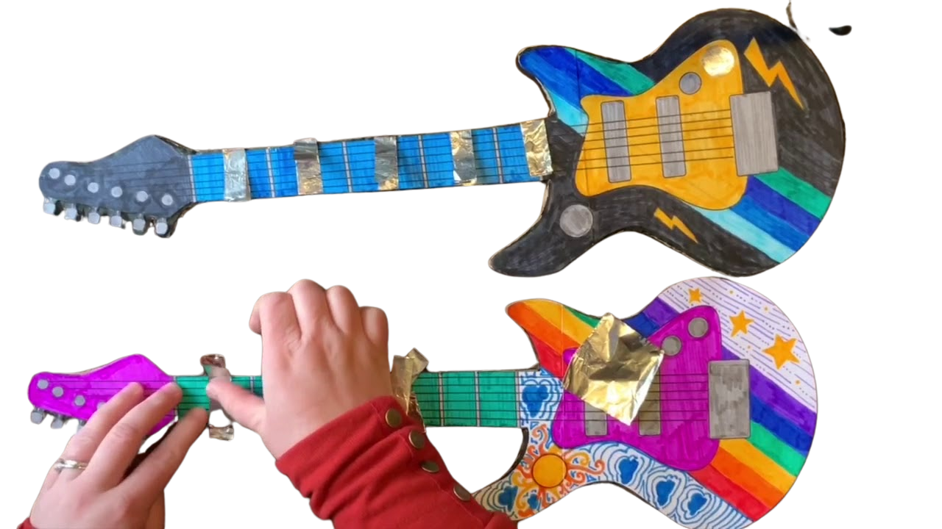

Interaktyvi gitara
STEAM 8 klasė

Slide 2
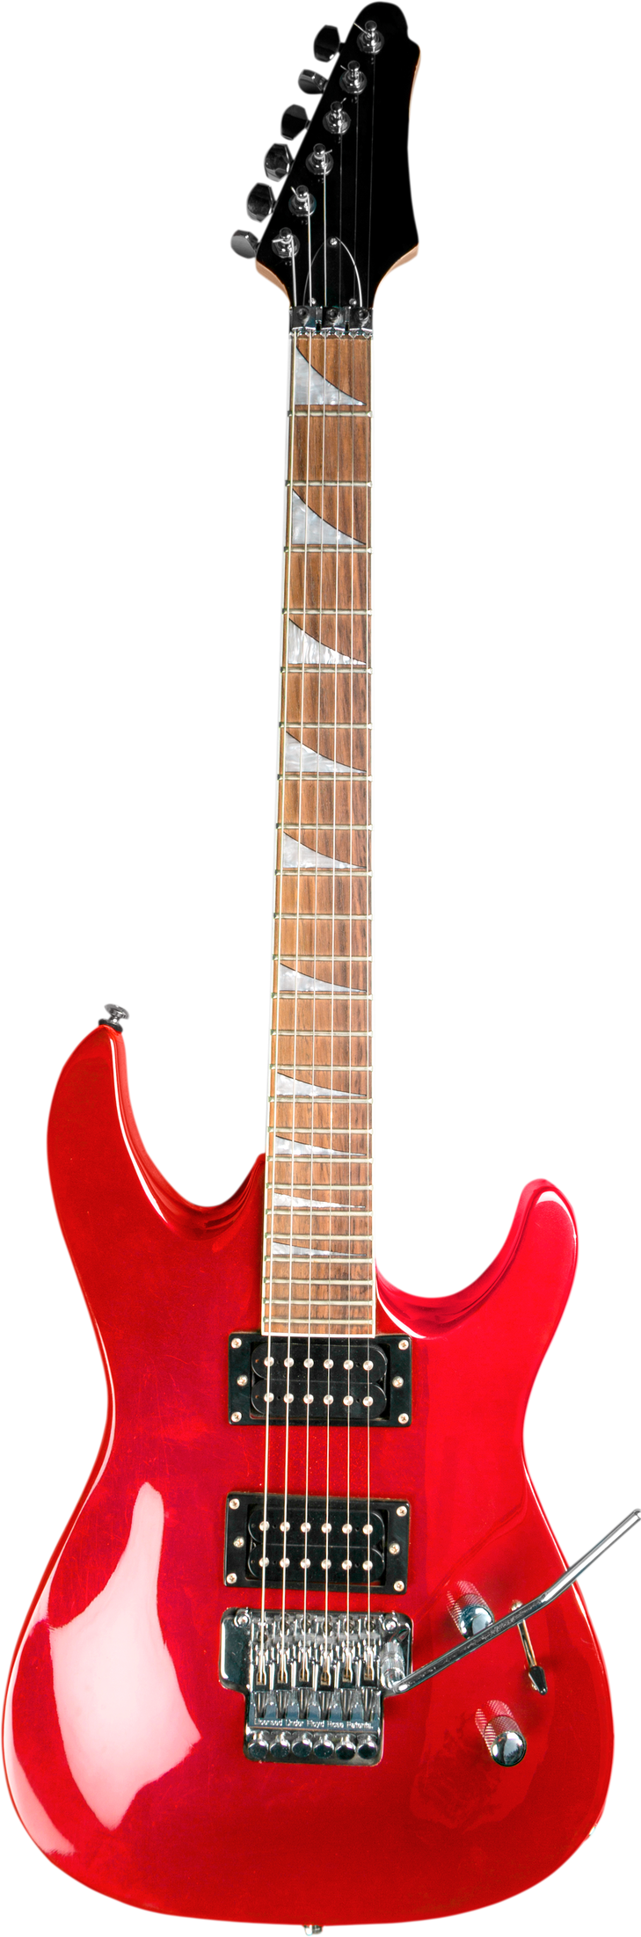
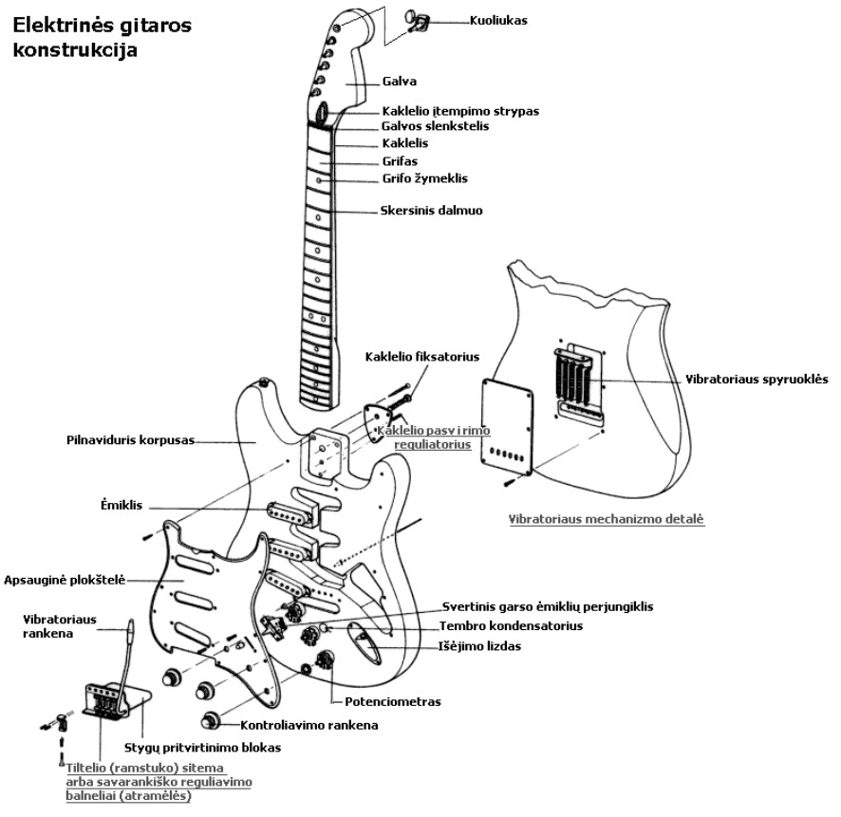
Elektrinė gitara
GRIFAS
GRIFO ŽYMEKLIAI
ĖMIKLIS

Slide 3
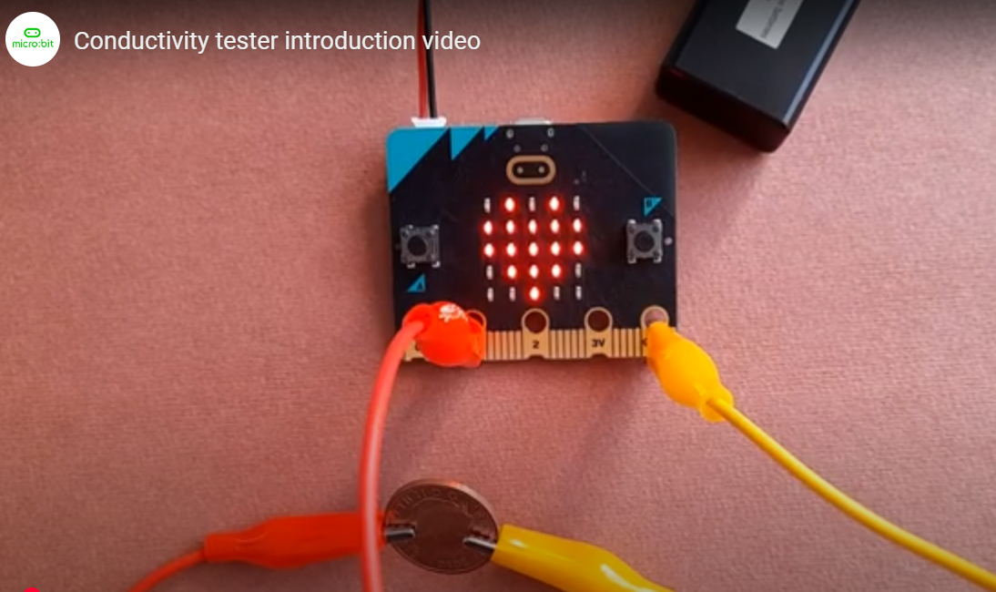
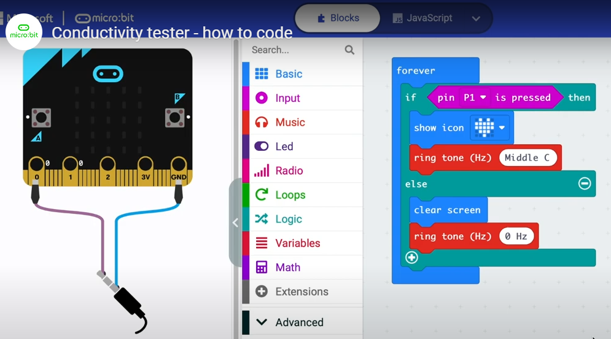
Kas yra laidininkai ir izoliatoriai?
1
Eksperimento tikslas: nustatyti, kurios medžiagos praleidžia srovę
Priemonės:
Micro:bit, krokodilo spaustukai, LED, įvairios medžiagos
2
Eiga:
Sujunkite elektros grandinę su Micro:bit. Parašykite programą. Testuokite įvairias medžiagas užpildydami mokinio lapą.

Slide 4
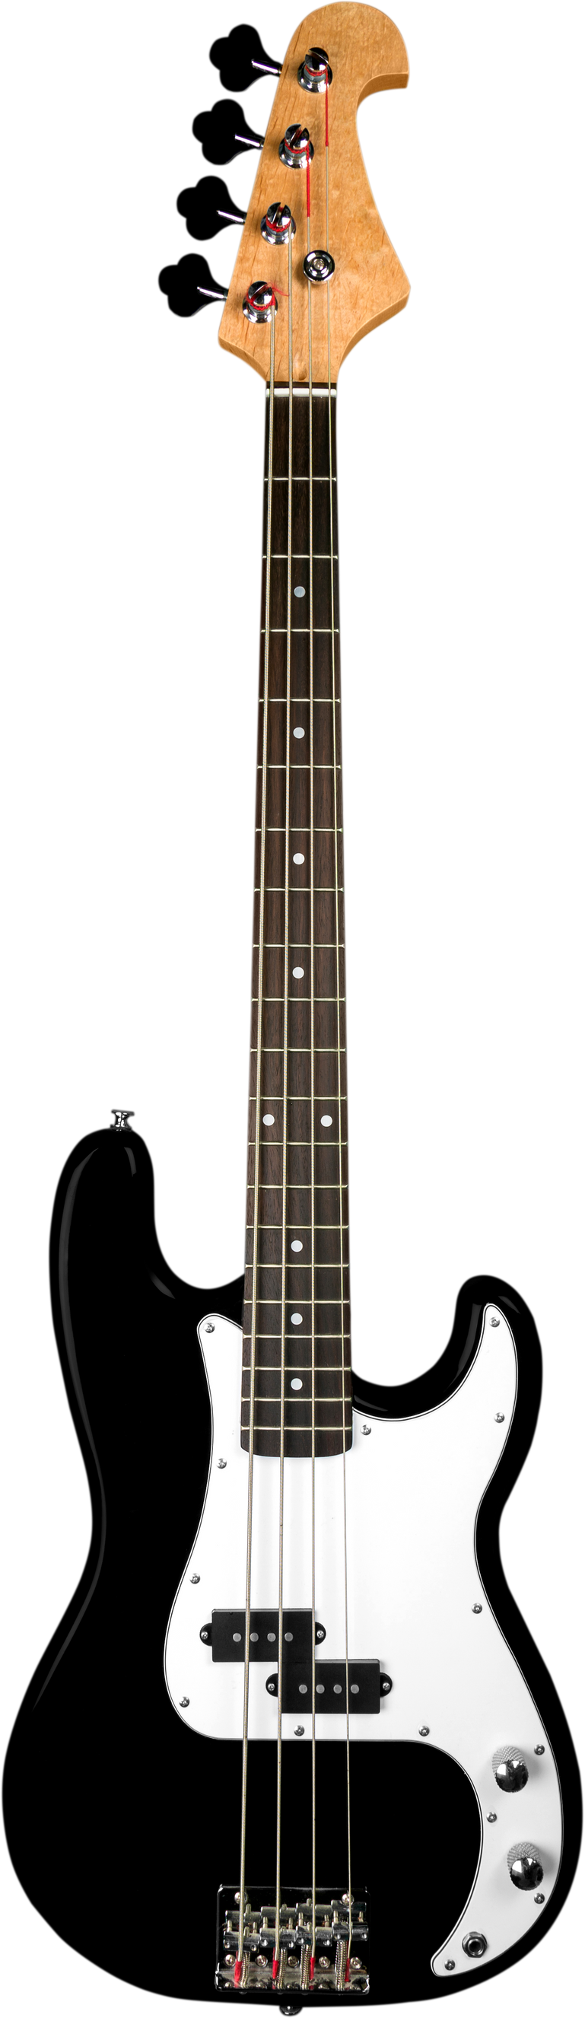
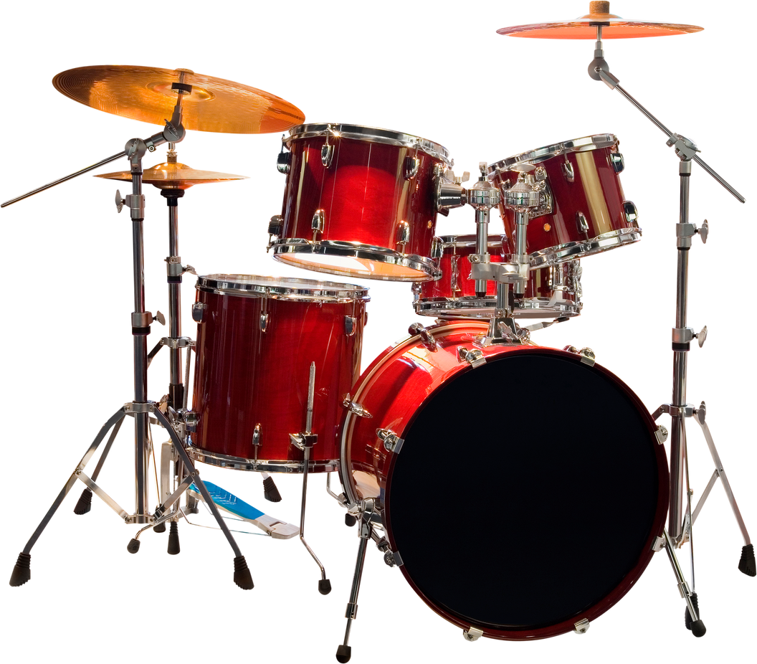
Instrumento eskizas
Galite gaminti nebūtinai gitarą, bet ir būgnus ar klavišinį instrumentą.
Nupieškite, kaip atrodys jūsų instrumentas.
Surašykite visas medžiagas, kurių prireiks.

Slide 5
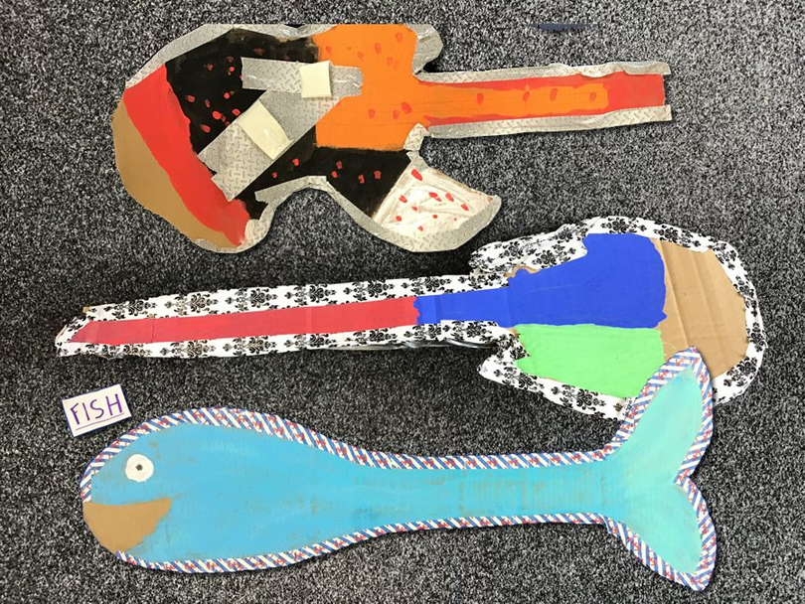
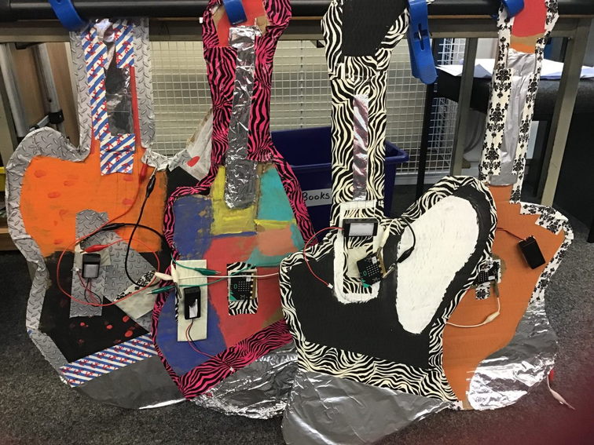
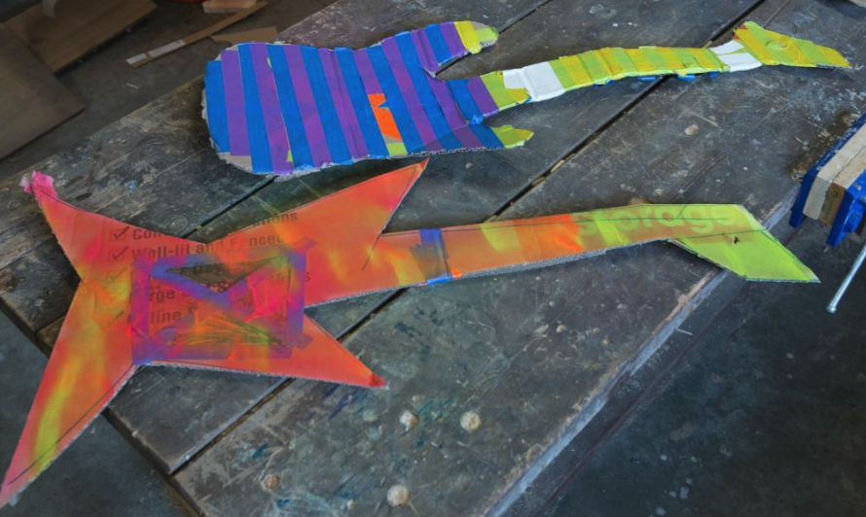
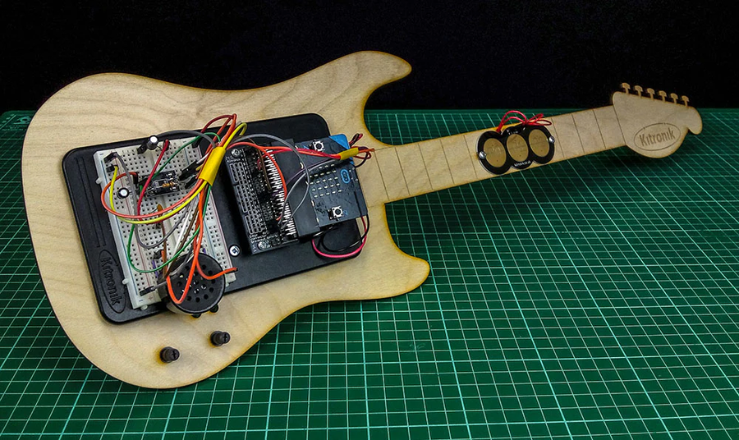
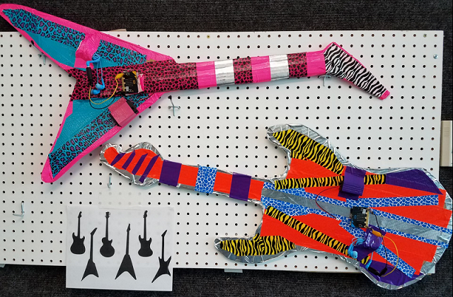

Slide 6
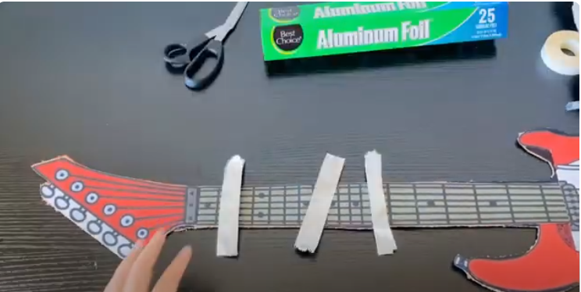
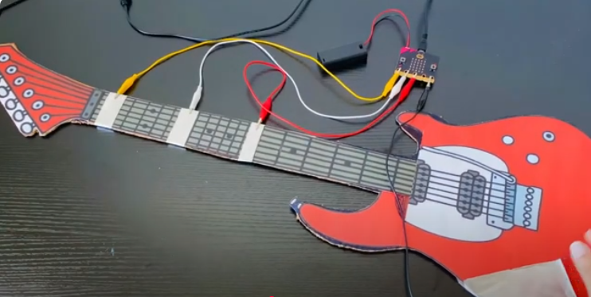
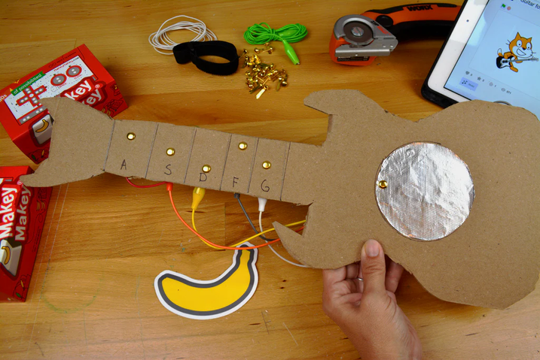
Apgalvokite
Kaip sujungti Micro:bit elektros grandinę?
Kaip nustatyti kontaktų vietas?
Kaip estetiškai pritvirtinti visus komponentus?

Slide 7
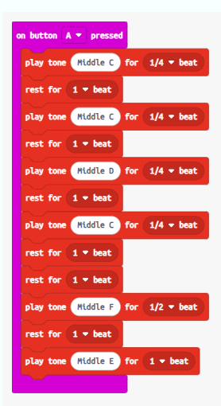
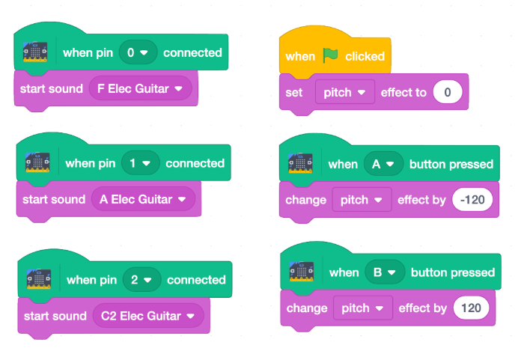
Micro:bit programavimas
Galima programavimui naudoti ir Scratch programavimo aplinką, tik reikia instaliuoti micro:bit plėtinį.

Slide 8
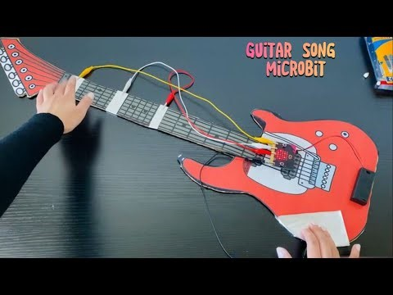

Ištestuokite ir patobulinkite
Kas pavyko puikiai, o ką reikėjo tobulinti?
Kokie sunkumai iškilo? Kaip juos įveikėte?

